Slide 1

Wie heeft mijn huiswerk opgegeten?
melanie Rosenhart
Projectleider Reizende DNA-labs & ABE Nederland

Slide 2
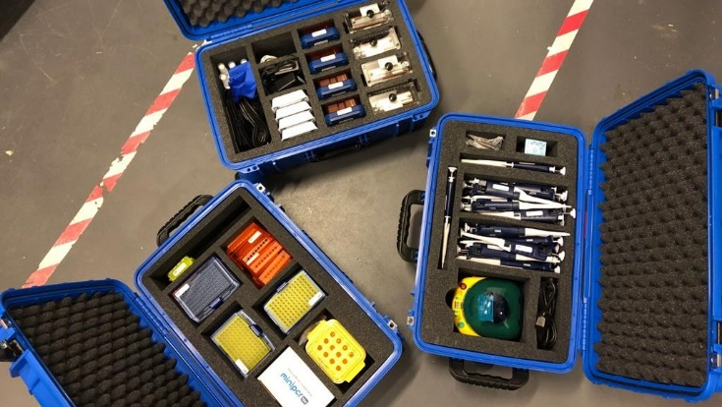
Reizende DNA-labs & ABE Nederland
7 Reizende DNA-labs:
  Forensisch DNA-onderzoek: ‘Puzzelen met pieken’
  Gen-Ethica
  Racen met WC-papier
  Gezond of ziek: Een vouwtje verkeerd
  Bioinformatica
  Taal van de tumor
  Prenataal onderzoek bij planten
ABE leskist ‘Proef je PTC’ vanuit 4 locaties; Amsterdam, Nijmegen, Delft en Groningen

Slide 3

wie heeft er mijn huiswerk opgegeten?
‘Emily had ijverig haar biologiehuiswerk gemaakt, voordat ze naar een verjaardagsfeestje ging.
Bij thuiskomst ziet ze dat haar huiswerk half is opgegeten. Ernaast ligt een grote plas kwijl op haar bureau.

Slide 4
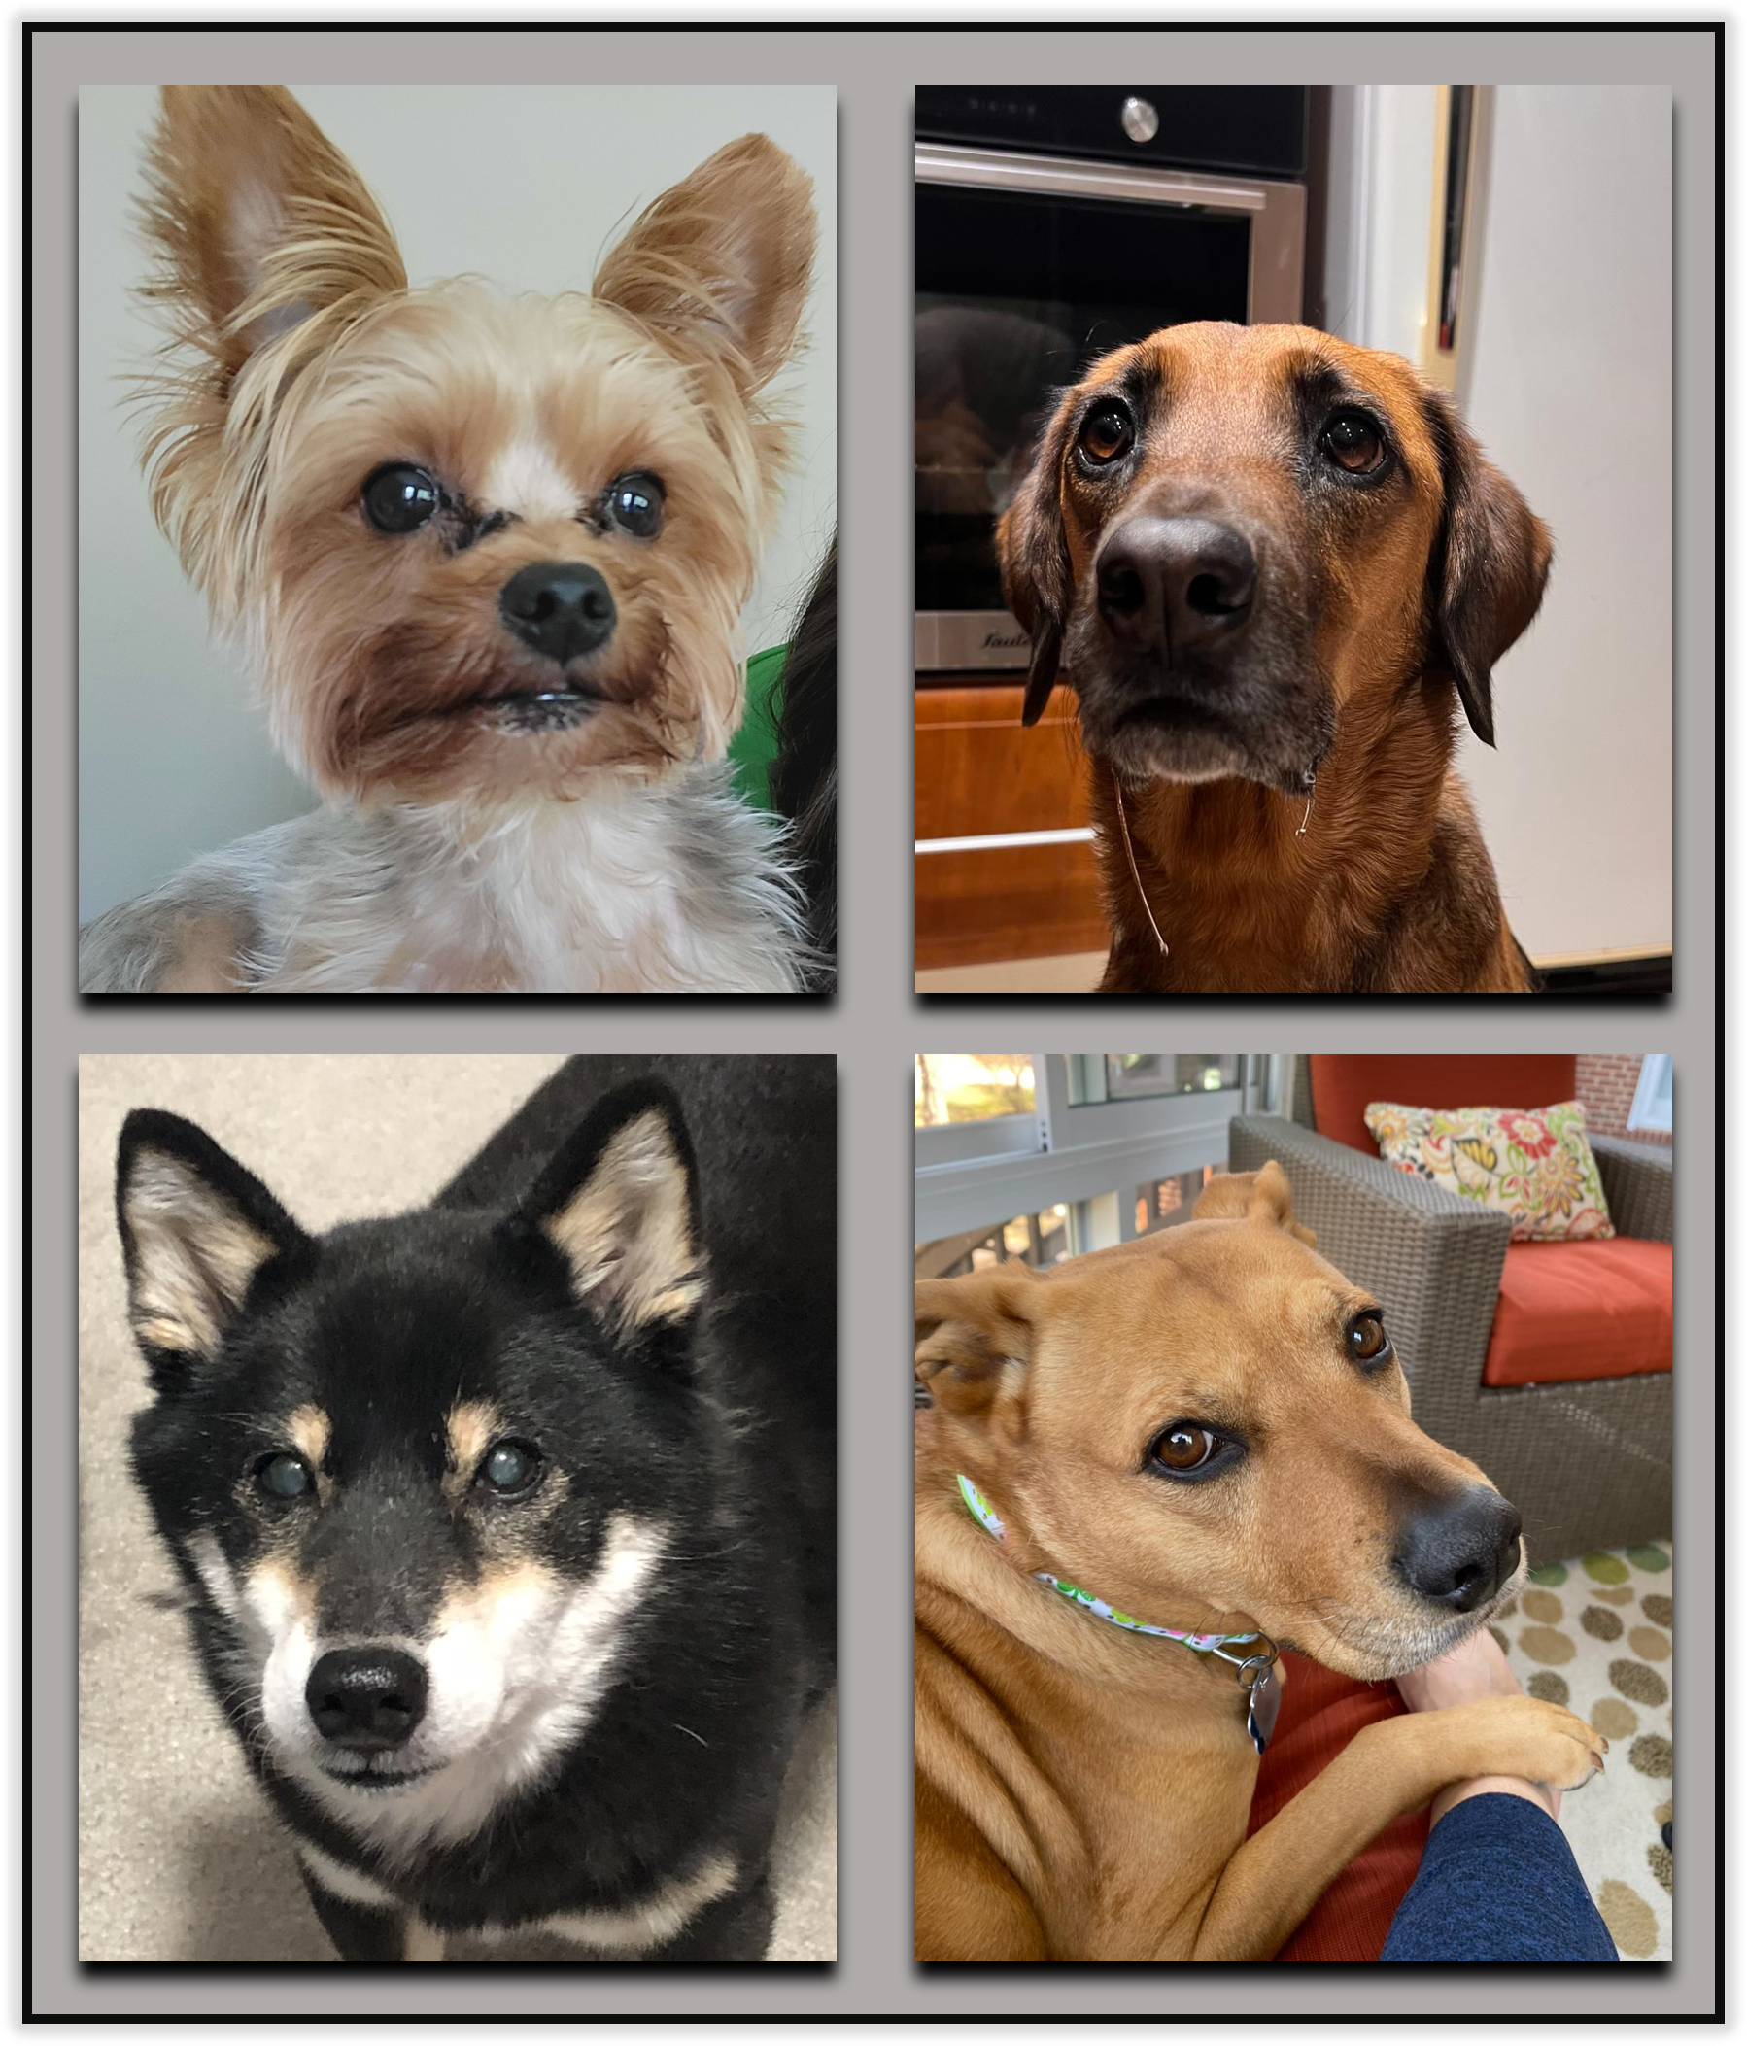
wie heeft er mijn huiswerk opgegeten?
Can be used to introduce a new topic or section
Point one
Point two
Point three
Point four
A
B
Emily wist dat het een van haar honden moest zijn geweest! Maar welke hond?
Emily heeft 4 honden; Charlie (A), Rufus (B), June (C) en Kees (D). Alle honden hebben toegang tot haar slaapkamer (het plaats delict) en kunnen het gedaan hebben (motief).
C
D

Slide 5
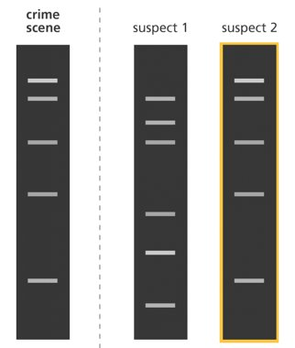
Hoe kunnen we achter de dader komen?
DNA-fingerprinting!
DNA-fingerprinting is een techniek om individuen van elkaar te onderscheiden door middel van patronen.
Deze techniek wordt gebruikt in:
- Verwantschapsonderzoek
- Forensisch onderzoek​
- Archeologisch onderzoek

Slide 6
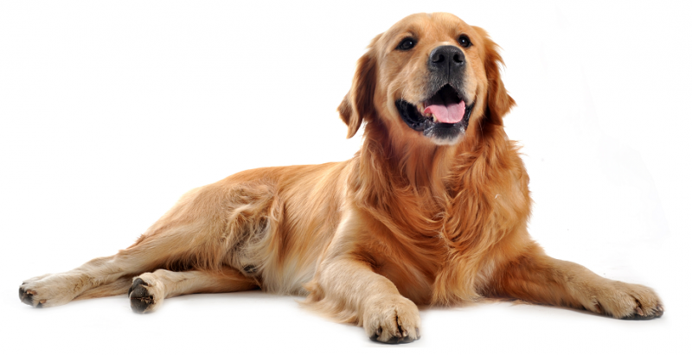
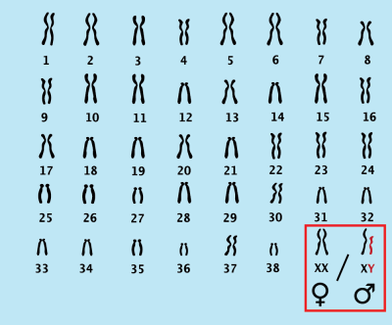
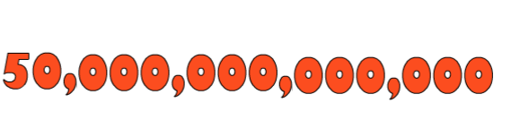
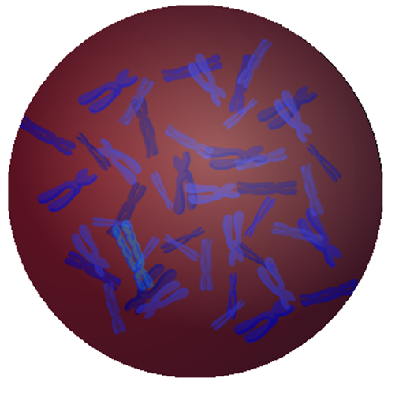
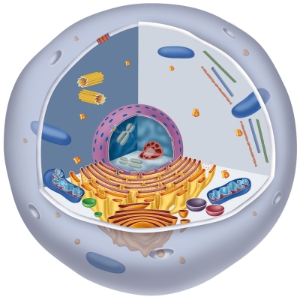

Elke celkern bevat chromosomen
Celkern
Notes:
Je lichaam bestaat uit 50 triljoen cellen. Dit zijn allerlei verschillende soorten cellen, maar bijna allemaal bevatten ze een celkern.
In de celkern zitten chromosomen, 23 paar. Elk chromosoom 1 exemplaar van je moeder en 1 exemplaar van je vader.
1 chromosomenpaar is je geslachtschromosoom. XY betekent je bent een man, XX is een vrouw.

Slide 7
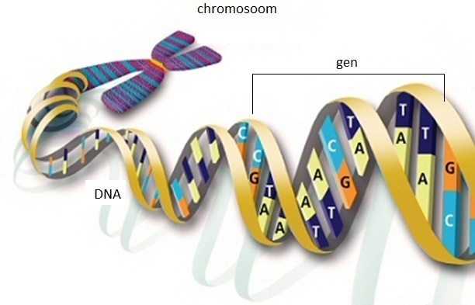
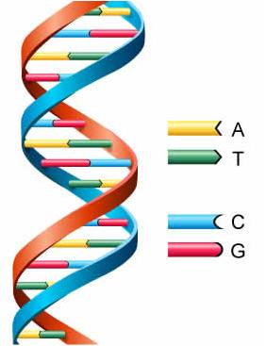
DNA zit in de chromosomen
DNA bestaat uit vier bouwstenen: A, T, c, G en vormt een unieke code
Notes:
In deze chromosomen zit het DNA verpakt. Op het DNA liggen genen. Deze genen coderen voor eiwitten. Eiwitten bepalen al je eigenschappen. Dus eigenlijk is een gen een recept voor een eigenschap!
DNA is dus het materiaal waarin de erfelijke informatie van een organisme is vastgelegd.

Slide 8
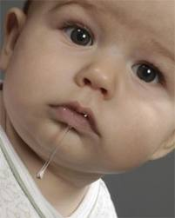
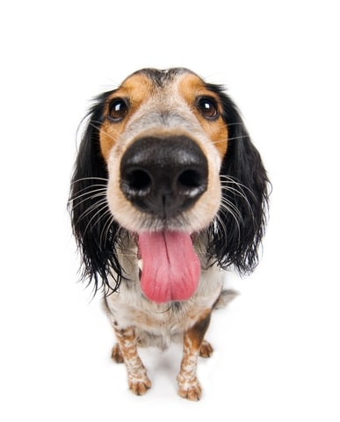
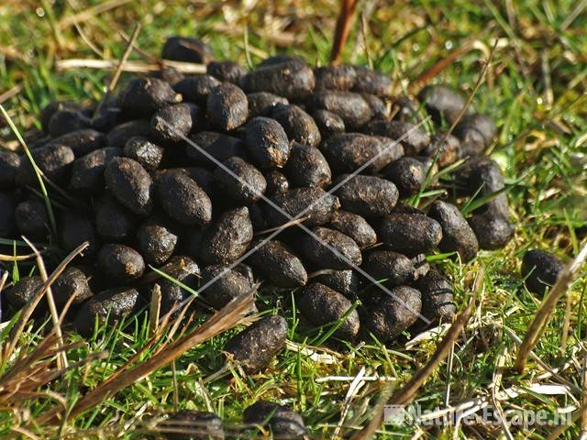
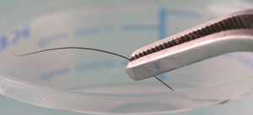
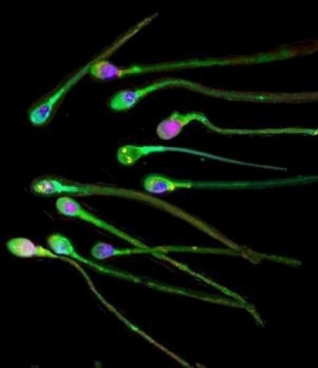
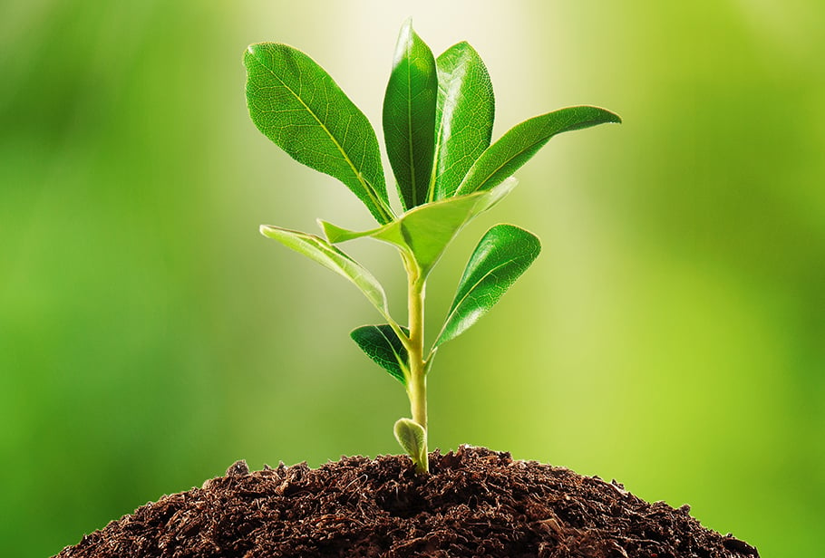
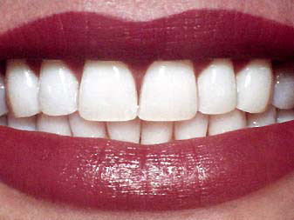
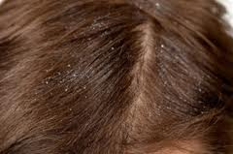
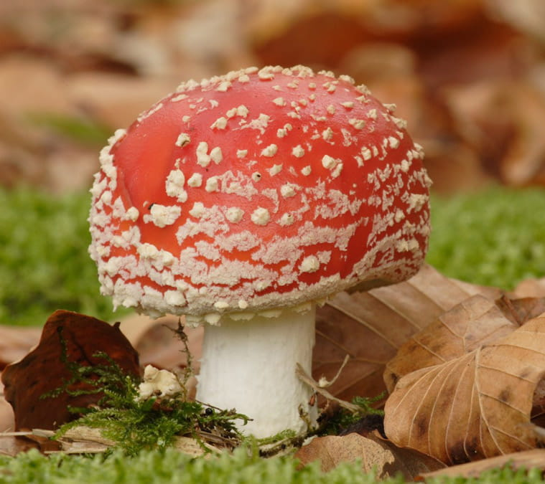
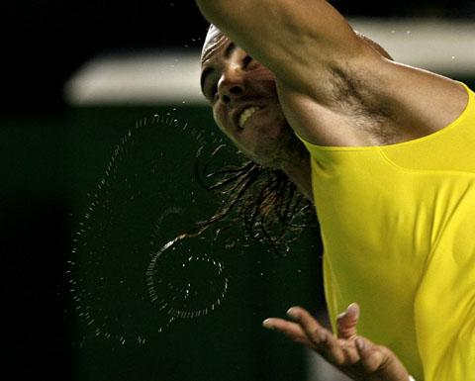
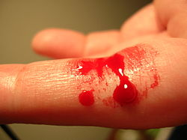
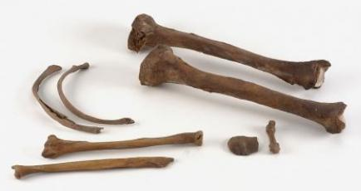
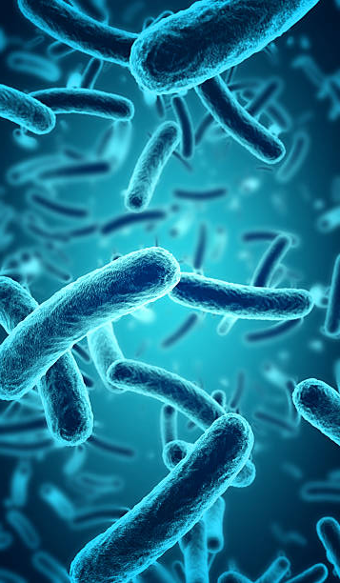
DNA zit in Biologische sporen
Notes:
Als je onderzoek gaat doen op een plaats delict of op het laboratorium moet je weten naar wat voor sporen je gaat zoeken.
Je zoekt naar sporen waar je DNA uit kunt halen. Dit noemen we biologische sporen. Weet iemand een voorbeeld van een biologisch spoor?
Je zoekt naar biologische sporen (weet iemand wat dat zijn?)
(🡪 Eventuele tip voor de lln: Bio=leven, weten jullie het dan?)
Zo heb je de klassieke sporen: Bloed, speeksel, sperma
Een voorbeeld van een moordzaak waarbij DNA uit sperma naar de dader leidde:
Een jaar of 16 geleden is er een moord gepleegd op een meisje van 18 jaar, waarvan men niet wist wie ze was. Ze werd het ‘Rozenmeisje’ genoemd, omdat haar lichaam gevonden is op een plek waar veel rozen bloeien. Op het lichaam zijn spermacellen gevonden waar DNA uit is gehaald. Er konden echter geen overeenkomsten met DNA van verdachten gevonden worden. Er is toentertijd dus niemand opgepakt. Vorig jaar werd in Duitsland een man veroordeeld voor verschillende verkrachtingen. Toen hij daarvoor verplicht zijn DNA af moest staan, bleek zijn DNA overeen te komen met dat wat op het lichaam van het rozenmeisje was gevonden. De dader werd dus na 15 jaar pas gevonden.
Gebruikssporen: Pet, want die ‘gebruik’ je veel. (Wijzen op eigen gebruikssporen van de lln. als sjaals, handschoenen, horloge, haarborstel etc.)

Slide 9
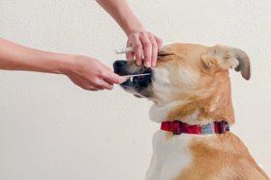
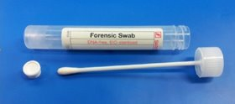
Bewijsafname – DNA monster
DNA monsters van:
Elke hond een DNA monster uit de mond, wangslijmcellen (A-D)
Het bewijsmateriaal, het kwijl wat ze naast het opgegeten huiswerk was gevonden (Ev).

Slide 10
Pas op! we werken met kleurstoffen

Slide 11
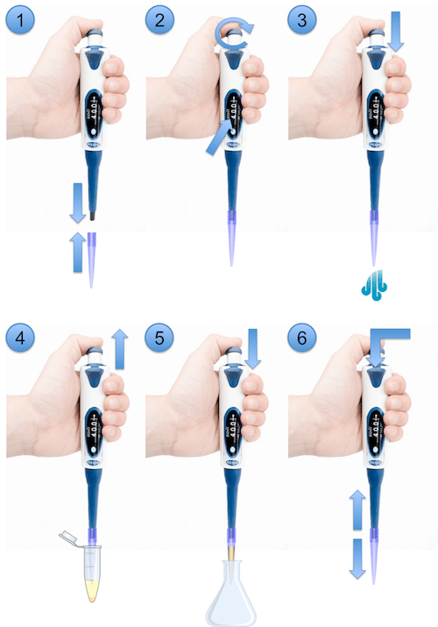
Hoe pipetteer je?

Slide 12
Pipetteeroefening 1
Gebruik de pipet van 2-200 μL.
Draai de pipet naar het juiste volume.
Druk een pipetpunt op de pipet.
Pipeteer de gekleurde vloeistof op de micropipetteerkaart bij de juiste hoeveelheid. Ondersteun de pipet met je niet pipetteerde hand, zie foto →
Doe dit voor elk volume.

Slide 13
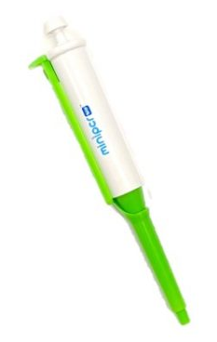
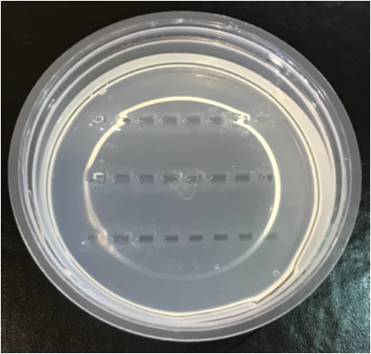
Pipetteeroefening 2
Gebruik de fixed volum pipet van 10 μL.
Druk een pipetpunt op de pipet.
Pipeteer de gekleurde vloeistof in het slotje van de oefengel.
Voel met je pipetpunt waar de zijkanten van het welletje zitten en druk niet door de gel heen.
Oefen door in een paar welletjes.

Slide 14
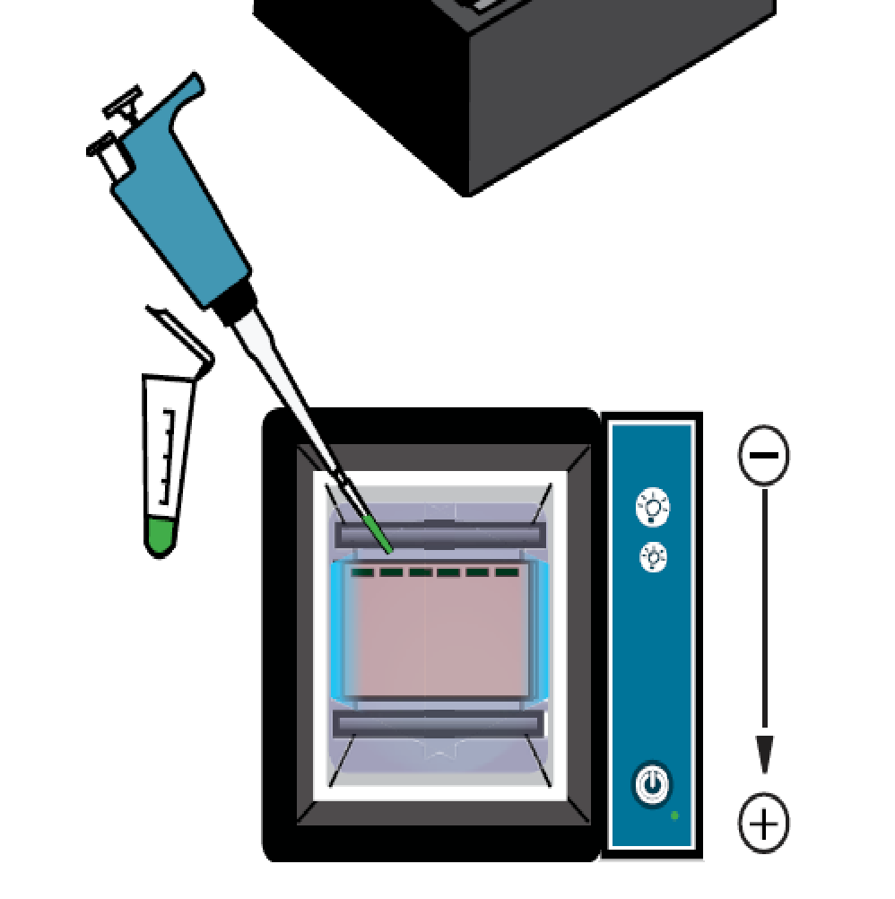
zichtbaar maken van patronen – gelelektroforese
Photo Title
Laden van de gel:
welletje | Naam van monster | Volume
1 | leeg | -
2 | DNA van bewijsmateriaal, kwijl (Ev) | 10 μL
3 | DNA van Charlie (A) | 10 μL
4 | DNA van Rufus (B) | 10 μL
5 | DNA van June (C) | 10 μL
6 | DNA van Kees (D) | 10 μL

Slide 15
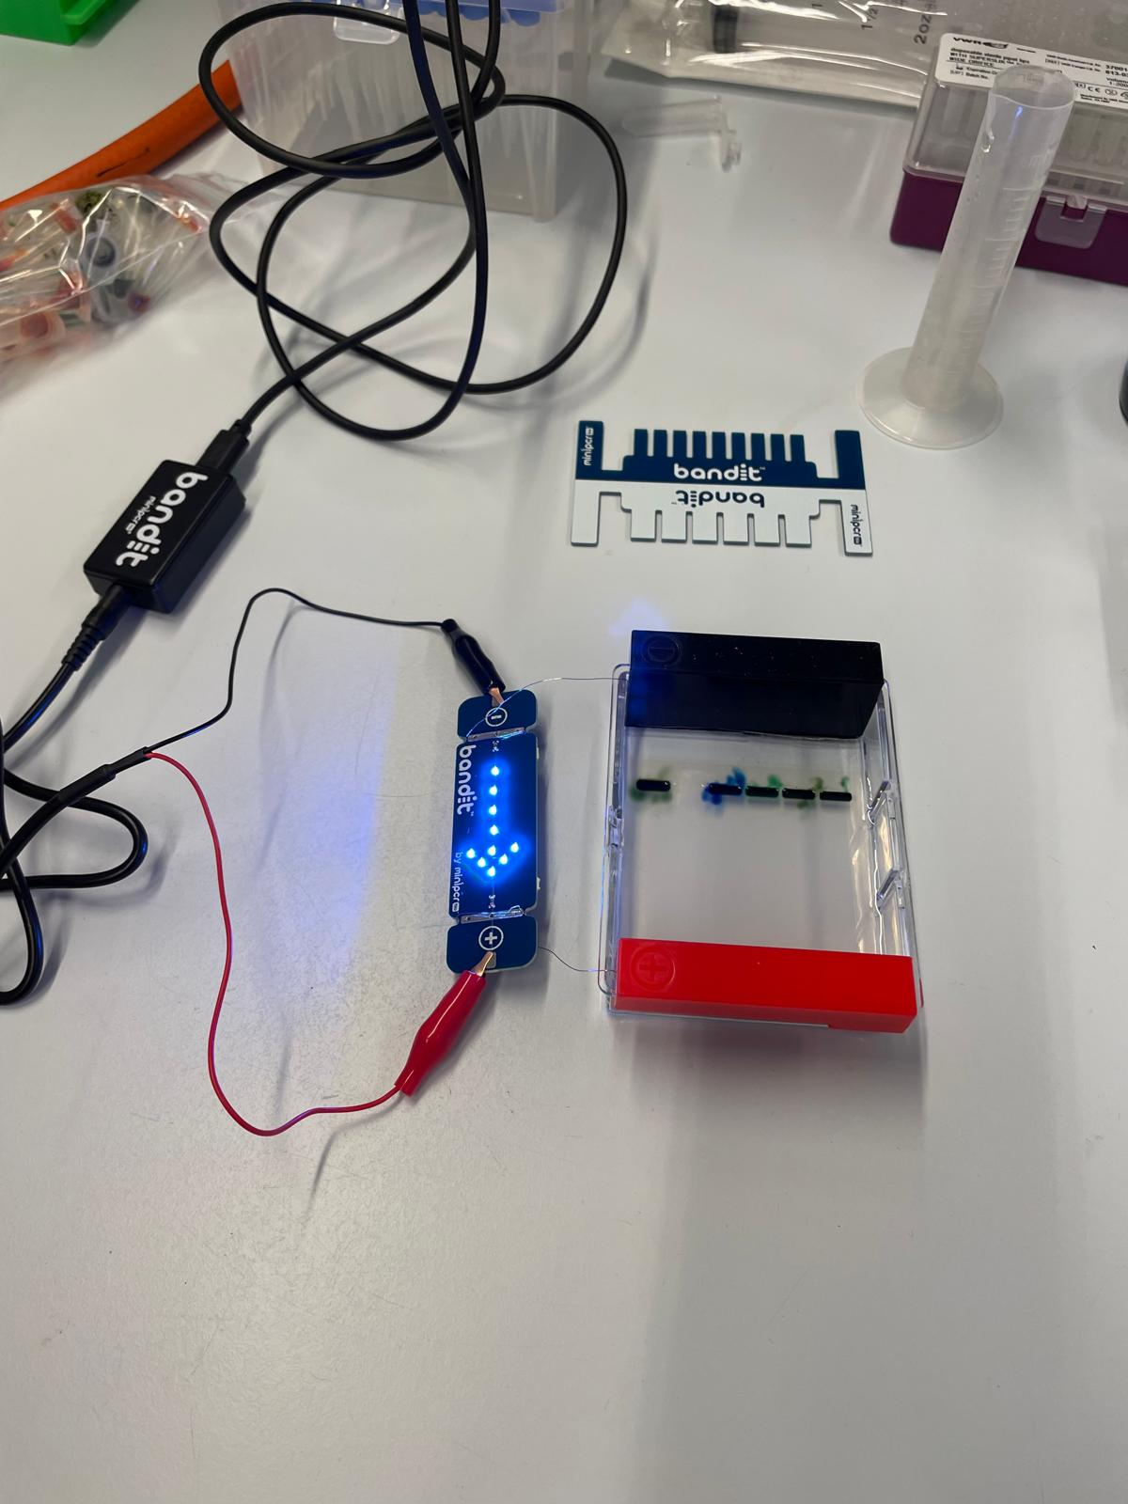
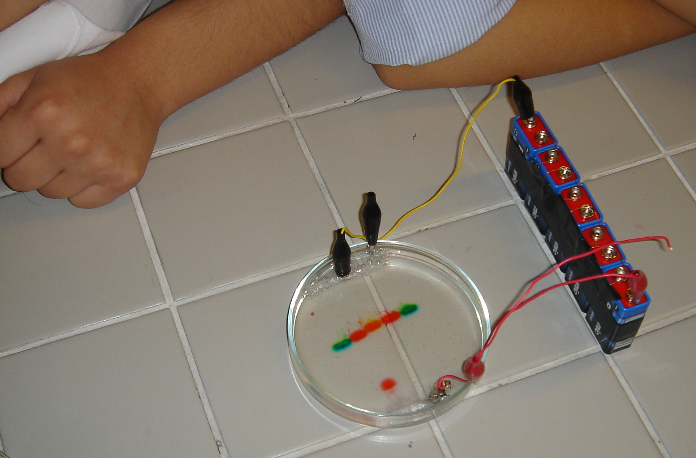
GelElektroferese
- Bandit gelelektroforese
- Gelelektroforese van miniPCR of Minione
- DYO gelelektroforese

Slide 16

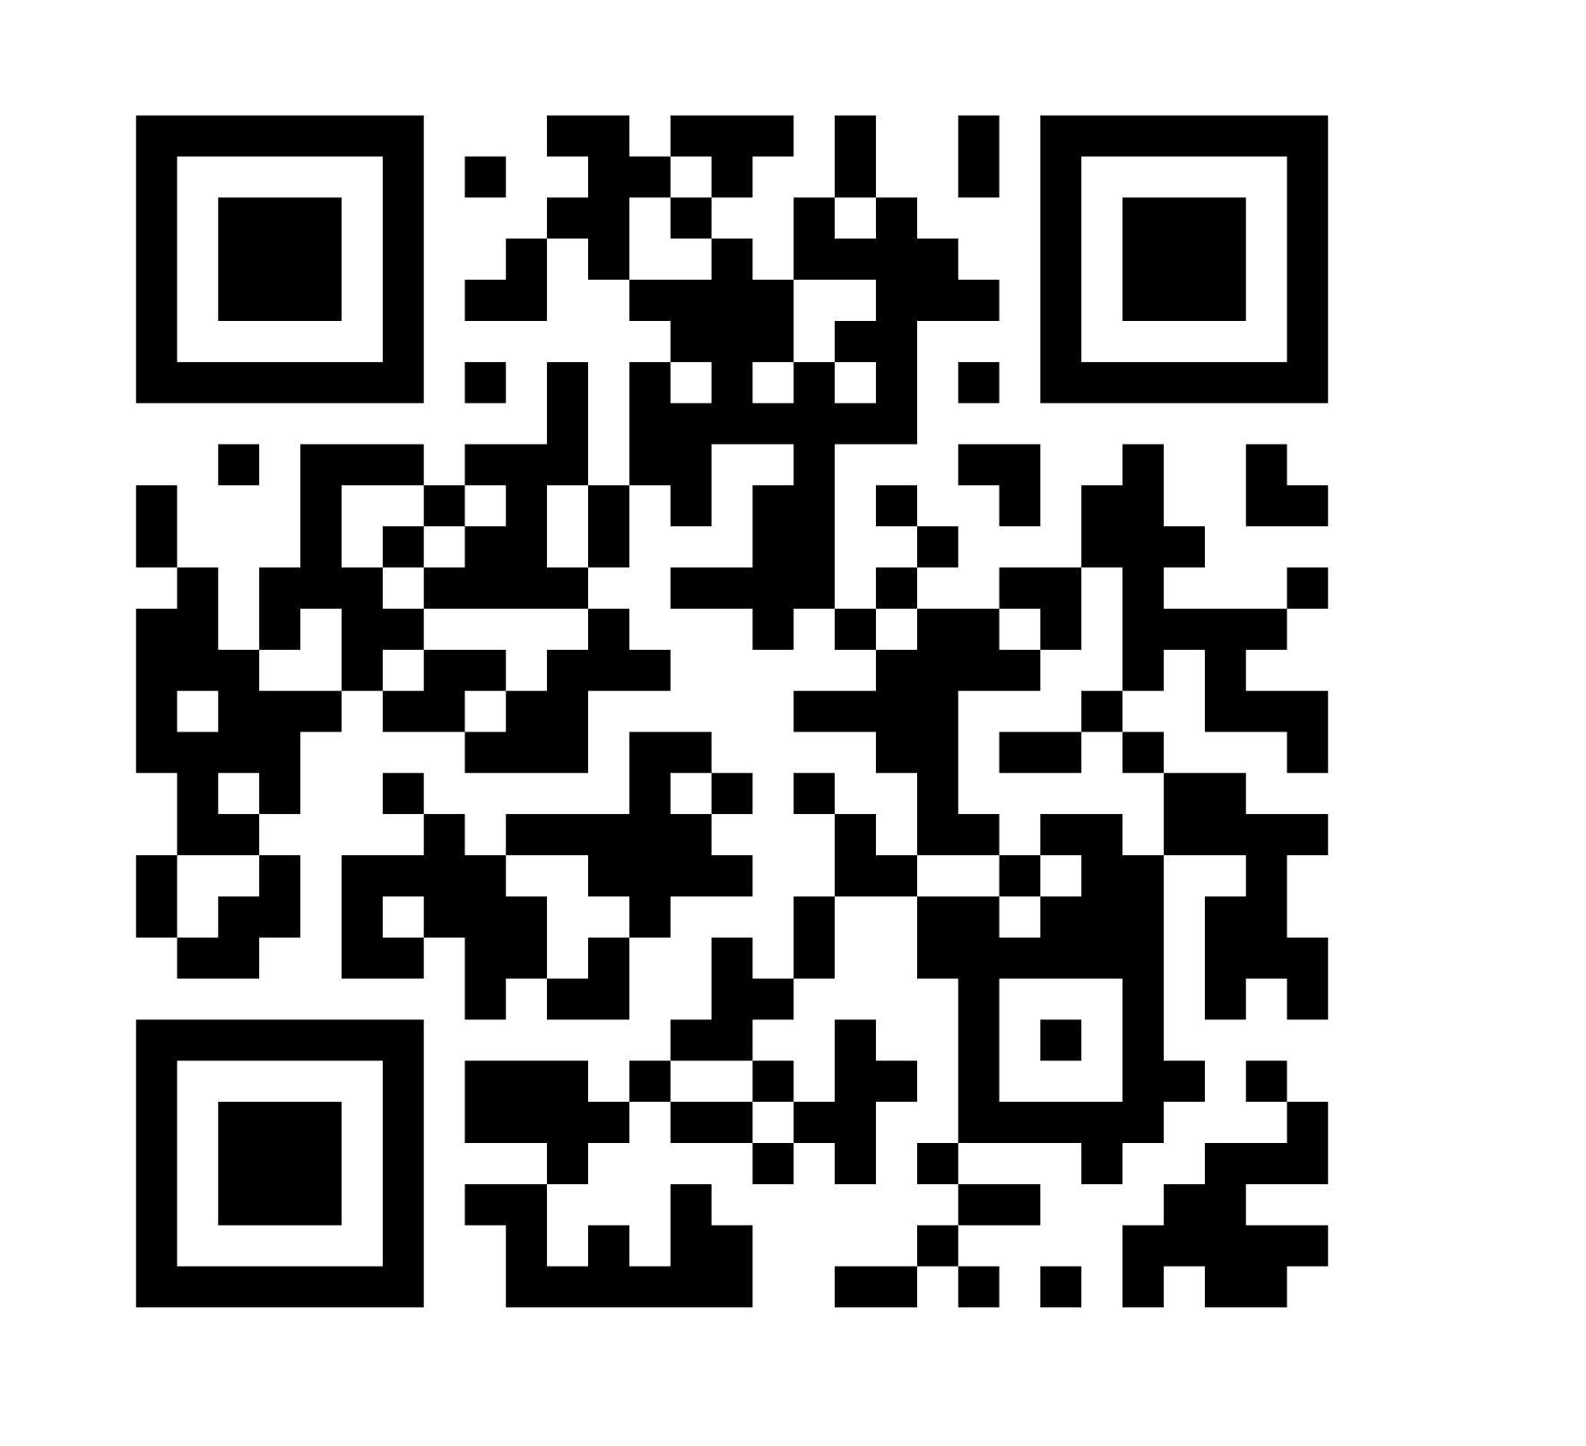
Leskist voor het vmbo en onderbouw havo/vwo
Is er animo?
Is er tijd?
  Zo ja, hoeveel tijd
Past het bij de kerndoelen (ook bij de nieuwe?)
  Juiste onderwerp?: Forensisch DNA-onderzoek
Komen docenten de leskist ophalen of liever opsturen?
vragenlijst

Slide 17
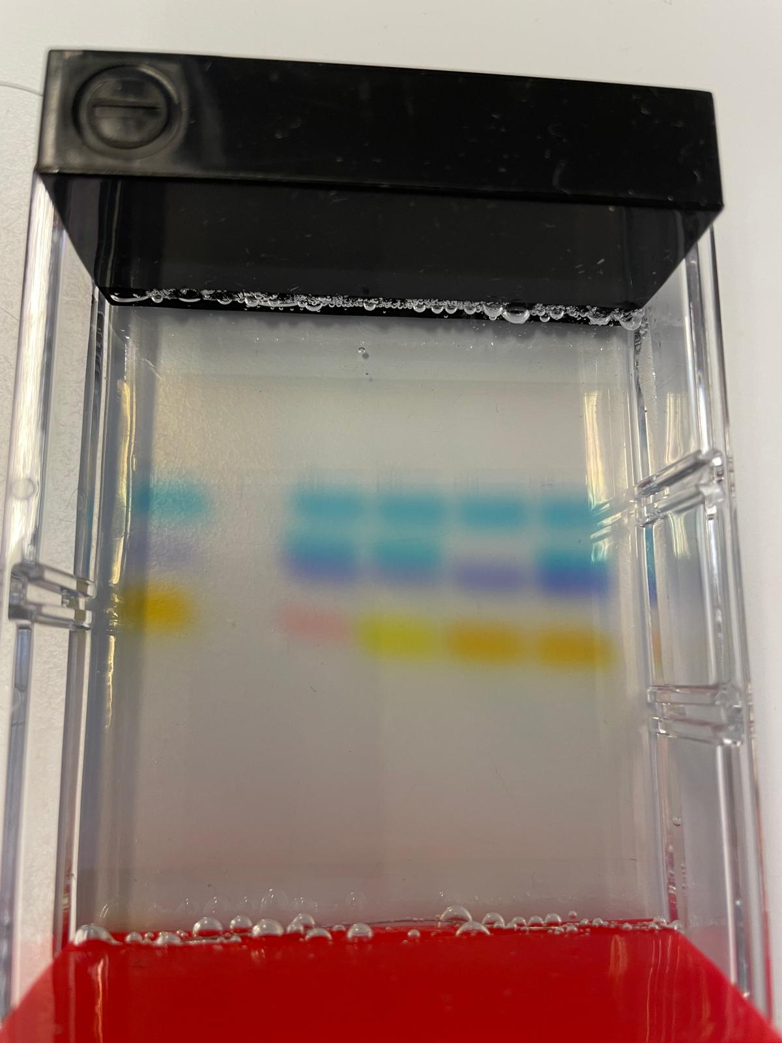
Resultaten bekijken en interpreteren
DNA monster​ | Leeg ​ | Ev | A | B | C​ | D​
​ Kleur bandje |  | Bewijs-materiaal | Charlie | Rufus | June​ | Kees
Blauw​ |  | blauw | blauw | blauw | blauw | blauw
Blauw |  |  | blauw | blauw |  | blauw
paars​ |  | paars | ​ | ​ | paars | ​
roze​ | ​ |  | roze | ​ | ​ | ​
geel |  |  |  | geel
oranje |  | oranje |  |  | oranje | oranje

Slide 18
VRagen
Contact:
Melanie Rosenhart, m.m.rosenhart@vu.nl
Website:
www.dnalabs.nl

